Slide 1

云筑网
基于Hadoop的大数据应用
….
Notes:
1min

Slide 2

Agenda
Agenda
基于Hadoop的大数据应用架构介绍
Spark，HDFS，HBase介绍
脑裂及如何应对
Q&A
Notes:
1min

Slide 3
大数据
“在古时候， 人们用牛来拉重物。当一头牛拉不动一根原木时，人们从来没有考虑过要想方设法培育出一种更强壮的牛。同理，我们也不该想方设法打造什么超级计算机，而应该千方百计综合利用更多计算机来解决问题”
——格蕾丝·霍珀(Grace Hopper)
Notes:
1min

Slide 4
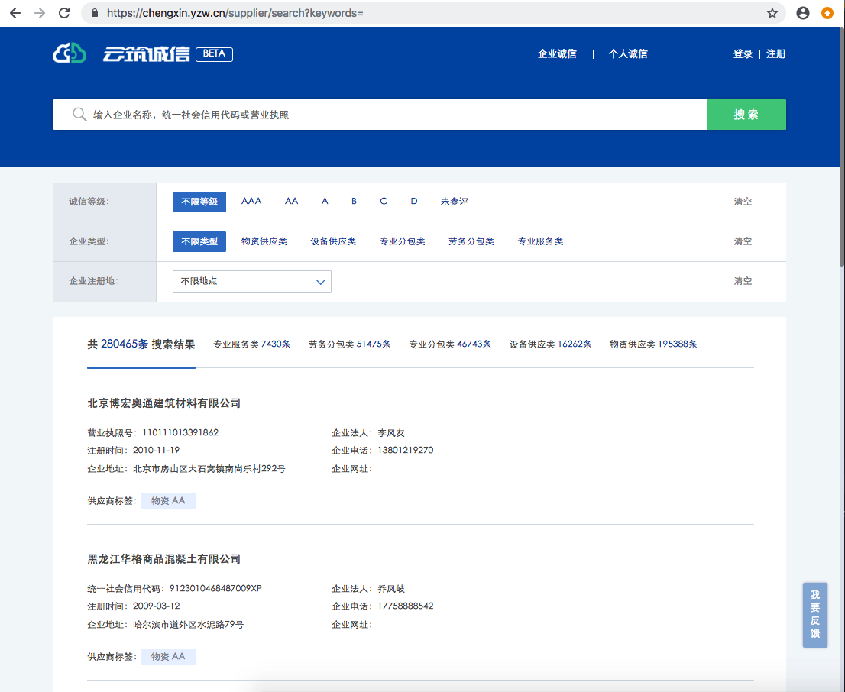
云筑诚信
Notes:
2min

Slide 5
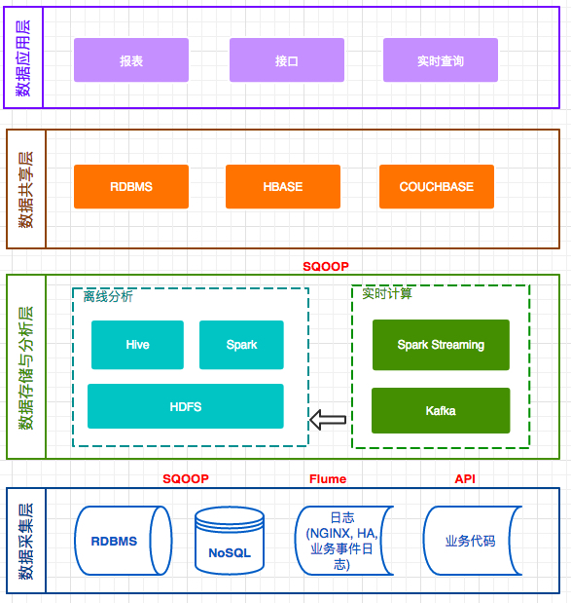
基于Hadoop的大数据应用
Notes:
介绍10min
SQOOP
Flume
HDFS
YARN
SPARK

Slide 6
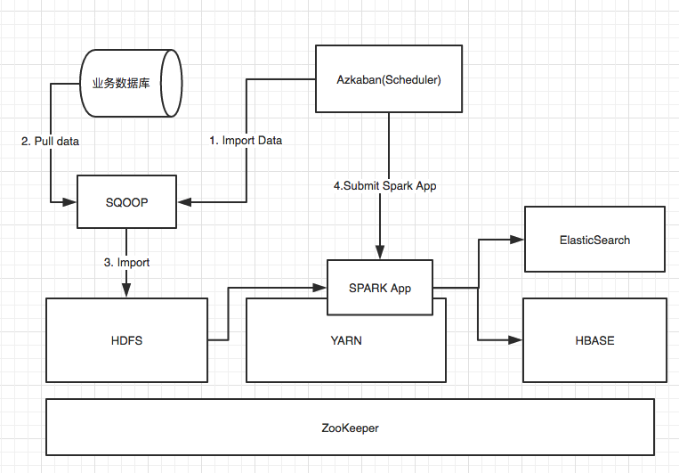
基于Hadoop的大数据应用
Notes:
时长5min

Slide 7
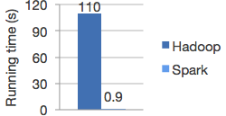
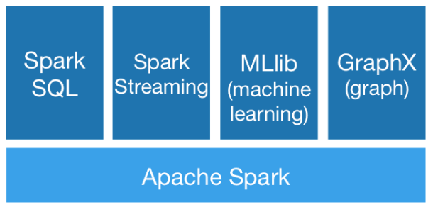
Spark
运行更快
使用Java, Scala, Python, R快速开发应用
集成了SQL, 流式实时计算, 和复杂分析
能够部署在Hadoop，Mesos，Kubernetes等
Notes:
5min
Apache Spark是用于大数据处理的集群计算框架，最重要的特点就是他能将作业与作业之间产生的大规模工作数据集存储在内存中，这样可以加快计算过程，特别是迭代算法收益更大。同时Spark拥有丰富的API，能满足常见的数据处理任务。
现在，在Hadoop生态圈中，目前有三种比较常用的计算框架， 他们分别MapReduce，Tez，SPARK
MapReduce是一种离线计算框架， 他将算法抽象成Map和Reduce两个阶段进行处理，非常适合数据密集型计算
Tez这是运行在YARN上，支持DAG作业的计算框架，对MapReduce进行归纳处理，它将Map/Reduce拆分成多个子过程，然后同时可以把多个Map/Reduce合成一个较大的DAG，减少Map/Reduce之间的文件存储，这样就可以减少读取中间结果的次数和时间，从而提升性能
因为MapReduce会把中间结果写会到HDFS中，所以MapReduce并不适合迭代计算和交互式计算，因为MapReduce是一种基于磁盘的计算框架， 而Spark把所有中间结果存储在内存中，从而性能会有大幅度提升，这也是他的优势
然后在Spark官网上有一个性能测试结果，如图， Spark快了有100倍，

Slide 8
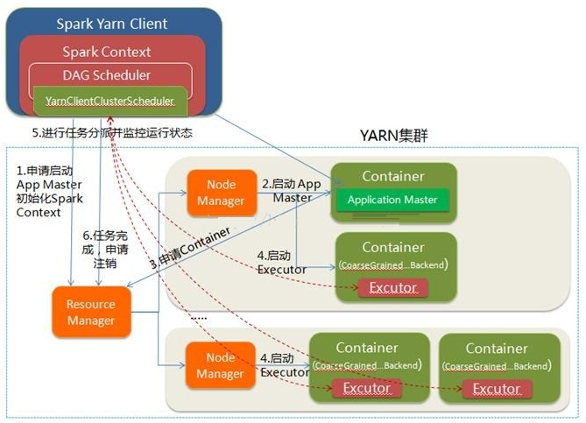
Spark
Notes:
5min
Spark重要分为应用， 作业，阶段和任务。
Spark on Yarn 根据Driver位于集群中的位置分为两种模式：Yarn-Client, Yarn-Cluster
Yarn-Client模式中Driver在客户端本地运行， 而Yarn-Cluster模式中Driver运行在ApplicationMaster中
我们都知道yarn重构根本的思想，是将原有的JobTracker的两个主要功能资源管理器 和 任务调度监控 分离成单独的组件。新的架构使用全局管理所有应用程序的计算资源分配。 主要包含三个组件ResourceManager 、NodeManager和ApplicationMaster以及一个核心概念Container.
1.ResourceManager(RM)
就是所谓的资源管理器，每个集群一个，实现全局的资源管理和任务调度。它可以处理客户端提交计算作业的请求，启动并监听ApplicationMaster，监控NodeManager，进行资源分配与调度。每一个应用程序需要不同类型的资源，因此就需要不同的容器。这里的资源包括内存、CPU、磁盘、网络等。（比如使用spark-submit 执行程序jar包，就需要向ResourceManager注册，申请相应的容器，资源)，其中该ResourceManager提供一个调度策略的插件，负责将集群资源分配给多个队列和应用程序.（可以基于现有的能力调度和公平调度模型)
2.NodeManager(NM)
节点管理器，每个节点一个，实现节点的监控与报告。处理来自ResourceManager的命令，也处理来自ApplicationMaster的命令，同时监控资源可用性，报告错误，管理资源的生命周期。NodeManager是每一台机器框架的代理，是执行应用程序的容器，监控应用程序的资源使用情况(CPU、内存、硬盘、网络)并向调度器汇报。
3.ApplicationMaster(AM)
应用控制器，每个作业或应用一个，实现应用的调度和资源协调。具体来说呢，它进行数据的切分，为应用申请资源并分配给任务，完成任务监控与容错。实际上，每个应用的ApplicationMaster是一个详细的框架库。它结合从ResourceManager获得的资源和NodeManager协同工作来运行和监听任务。ApplicationMaster负责向ResourceManager索要适当的资源容器(containter)来运行任务，跟踪应用程序的状态和监控她们的进程，处理任务的失败原因。
4.Container
容器，封装了及其资源，包括内存、CPU、磁盘、网络等。每个任务会被分配一个容器，该任务只能在该容器中执行，并使用该容器封装的资源。当应用程序发出资源请求时，ResourceManager并不会立刻返回满足要求的资源，需要ApplicationMaster与ResourceManager不断地通信，检测分配到的资源足够，才会进行分配。一旦分配完毕，ApplicationMaster便可从ResourceManager处获取以Container表示的资源。(Container可以看做一个可序列化的Java对象，包含字段信息)一般来说，每个Container可用于执行一个任务。ApplicationMaster在收到一个或多个Container后，再将该Container进一步分配给内部的某个任务，确定该任务后，ApplicationMaster将该任务运行环境(包含运行命令、环境变量、依赖的外部文件等)连同Container中的资源信息封装到ContainerLaunchContext对象中，进而与对应的NodeManager通信，启动该任务。

Slide 9
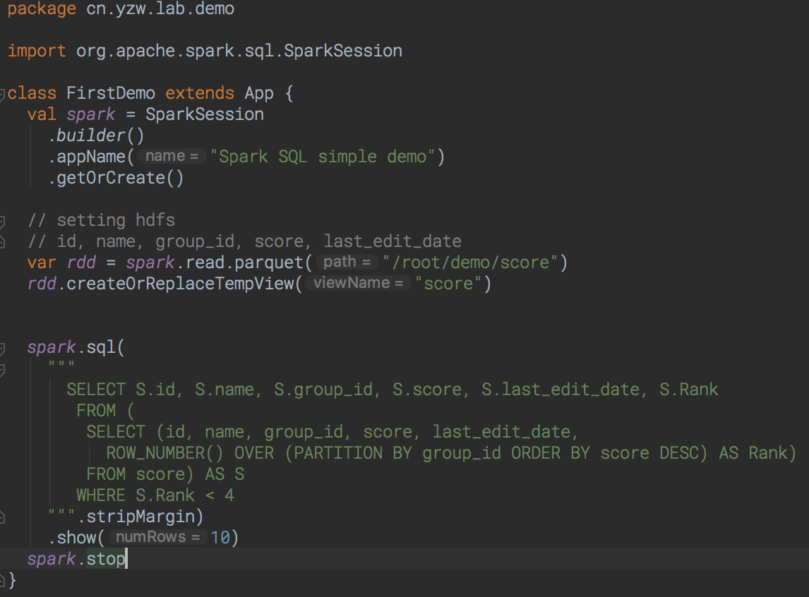
Spark
Notes:
2
最复杂的示例

Slide 10
HDFS
超大文件
流式数据访问
可运行在商用硬件
低延时的数据访问
不适合存储海量小文件
Notes:
2

Slide 11
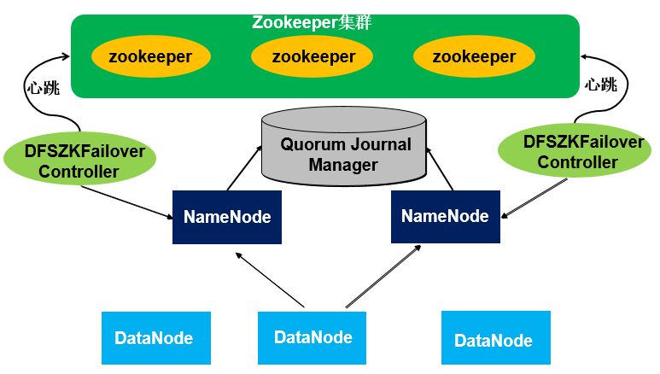
HDFS
Notes:
6min
http://www.cnblogs.com/eRrsr/p/5927355.html
防止脑裂

Slide 12
HBASE
Hbase是一个基于HDFS，面向列的分布式数据库，可以实时的随机访问超大规模数据集。
HBASE并非关系型数据库，不支持SQL，能在廉价硬件构成的集群上管理超大规模的稀疏表

Slide 13
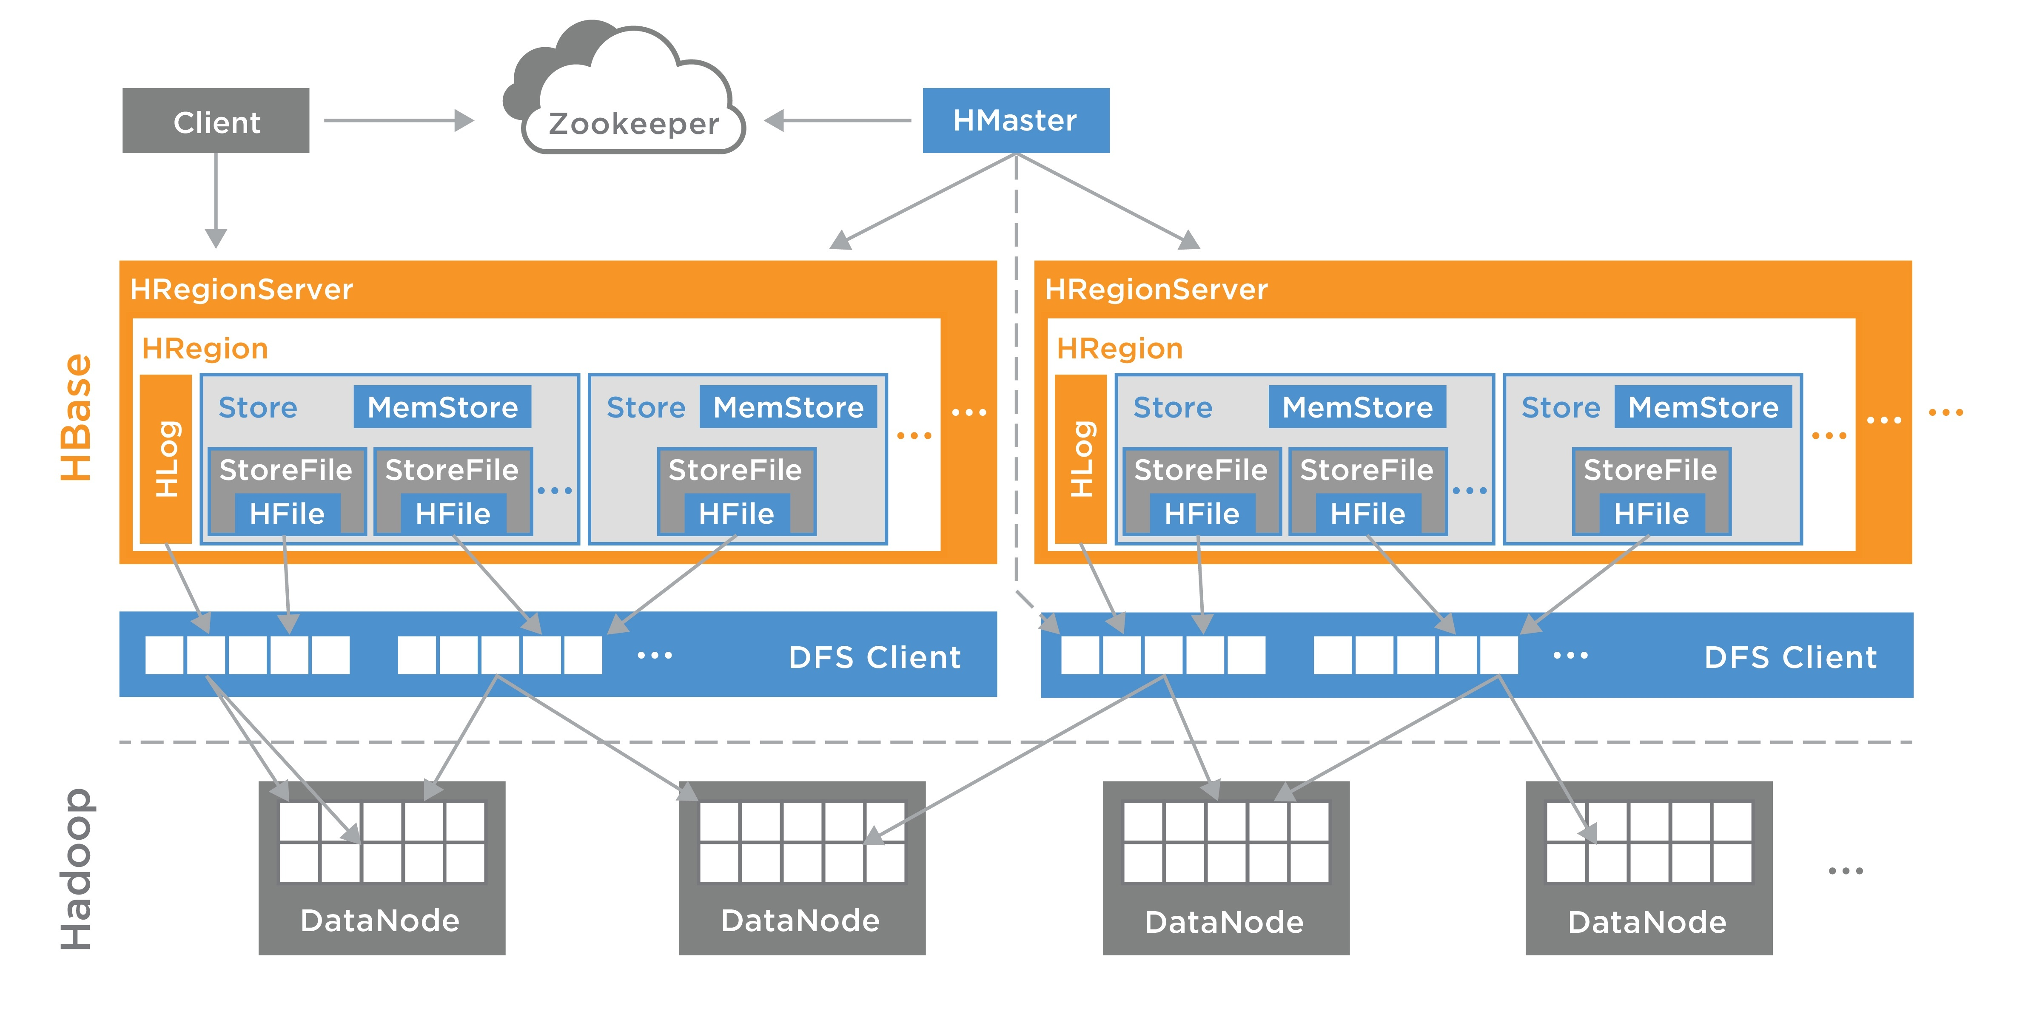
HBASE

Slide 14
脑裂（split-brain）
A split-brain condition is the result of a Cluster Partition, where each side believes the other is dead, and then proceeds to take over resources as though the other side no longer owned any resources.
A
B
A
B
Split-brain
C
D
C
D
Notes:
在大多数的分布式系统中，都有可能发生脑裂现象，只是概率比较小，但是根据墨菲定理，可能发生的事情，就一定会发生。
那什么是脑裂呢，这里有一个比较通俗的定义…
在分布式系统中，是由多个节点组成一个完整的系统，一起对外提供服务，
Split-Brain问题说的是1个集群如果发生了网络故障，很可能出现1个集群分成了两部分，而这两个部分都不知道对方是否存活，不知道到底是网络问题还是直接机器down了，所以这两部分都要选举1个Leader，而一旦两部分都选出了Leader, 并且网络又恢复了，那么就会出现两个Brain的情况，整个集群的行为不一致了。

Slide 15
脑裂（split-brain）
如何缓解HA集群脑裂
1）仲裁
当两个节点出现分歧时，由第3方的仲裁者决定听谁的。这个仲裁者，可能是一个锁服务，一个共享盘或者其它什么东西。
2）fencing
当不能确定某个节点的状态时，通过fencing把对方干掉，确保共享资源被完全释放，前提是必须要有可靠的fence设备。
Notes:
在大多数的分布式系统中，都有可能发生脑裂现象，只是概率比较小，但是根据墨菲定理，可能发生的事情，就一定会发生。
那什么是脑裂呢，这里有一个比较通俗的定义…
在分布式系统中，是由多个节点组成一个完整的系统，一起对外提供服务，
Split-Brain问题说的是1个集群如果发生了网络故障，很可能出现1个集群分成了两部分，而这两个部分都不知道对方是否存活，不知道到底是网络问题还是直接机器down了，所以这两部分都要选举1个Leader，而一旦两部分都选出了Leader, 并且网络又恢复了，那么就会出现两个Brain的情况，整个集群的行为不一致了。

Slide 16
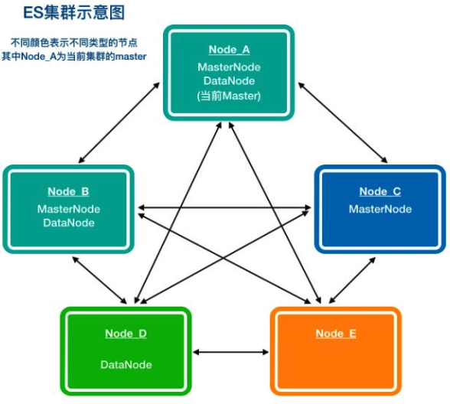
ElasticSearch应对脑裂
Notes:
类似于Raft的协议

Slide 17
ElasticSearch应对脑裂
Master节点与Data节点分离
调整discovery.zen.ping_timeout 参数
调整discovery.zen.minimum_master_nodes参数
Notes:
两种方式
设置discovery.zen.minimum_master_nodes
集成ZooKeeper

Slide 18
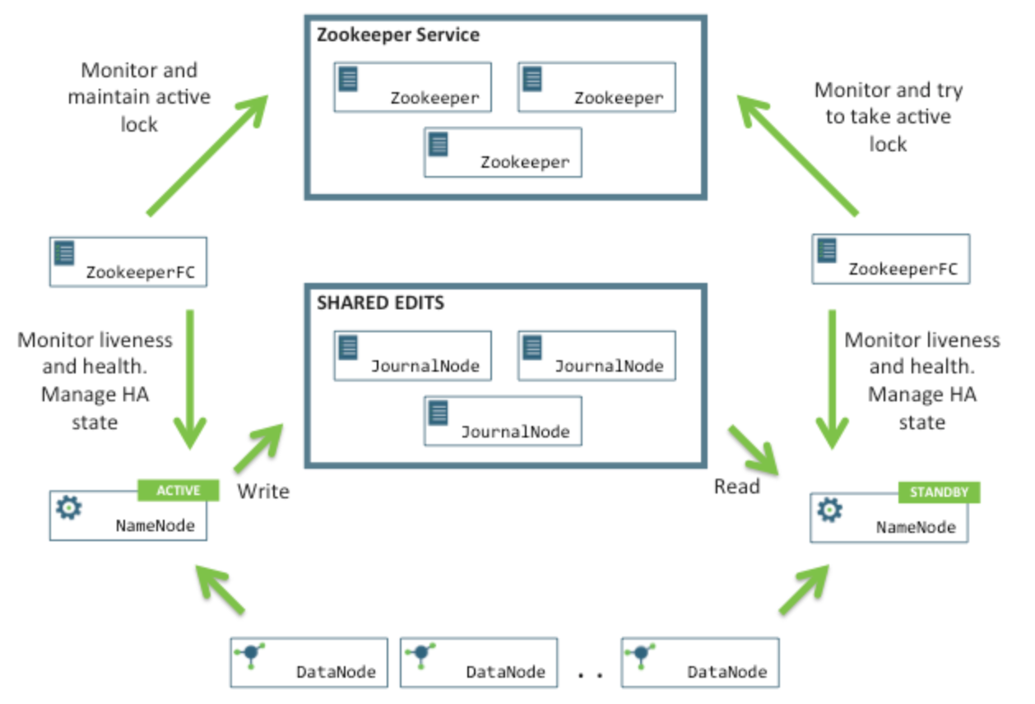
HDFS应对脑裂
Notes:
Sshfence
http://www.cnblogs.com/eRrsr/p/5927355.html
防止脑裂
https://www.cnblogs.com/ajianbeyourself/p/7790044.html
共享存储的fencing，确保只有一个NN能写成功
保持NN的状态同步，通过standby周期性获取editlog，DN同时向standby发送blockreport
防止脑裂 共享存储的fencing，确保只有一个NN能写成功。使用QJM实现fencing，
DataNode的fencing。确保只有一个NN能命令DN。
每个NN改变状态的时候，向DN发送自己的状态和一个序列号。
DN在运行过程中维护此序列号，当failover时，新的NN在返回DN心跳时会返回自己的active状态和一个更大的序列号。DN接收到这个返回是认为该NN为新的active。
如果这时原来的active（比如GC）恢复，返回给DN的心跳信息包含active状态和原来的序列号，这时DN就会拒绝这个NN的命令。

Slide 19
ZooKeeper应对脑裂
A
A
Quorum=3
Partition 1
B
C
B
C
D
E
D
E
Partition 2
Notes:
http://suroot.cn/306.html
ZooKeeper FastLeaderElection
什么情况下会进入leader选举？
服务器初始化启动的时候
服务器运行期间无法和leader保持连接（leader挂掉的时候）
画图说明FastLeaderElectioin
ZooKeeper保证的是顺序一致性
顺序一致性 https://www.itcodemonkey.com/article/3932.html
采用Quoroms投票的方式来选举Leader来解决脑裂问题

Slide 20

Q&A

Slide 21
Thanks ！

